Slide 1
Gestion de projet informatique
Resumer

Slide 2
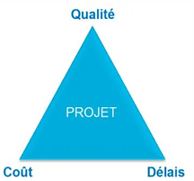
L’étymologie du mot projet
Avant- Projet
jeter avant
intention de faire
un travail préparatoire
Études
Dessins
Esquisses
Embauches
Épures
schémas
latin projicere
participe passé est projectum
est une découverte
qui précède dans le temps
préfixe pro
a un budget prédéterminé à respecter
a un début et une fin
Projet
Types de projets
Projet administrative
Projet de construction
Projet développement informatique
Projet d’équipement ou de matériel roulant
Projet relatif à l’organisation d’un événement
Projet d’entretien
Développement d’un nouveau produit
Projet de recherche
Date importantes
1470
1529
1763
1789
1950
est temporaire
est unique
associe des moyens nécessaires à sa réalisation

Slide 3
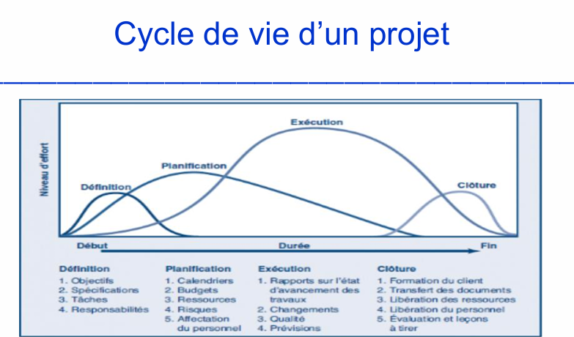
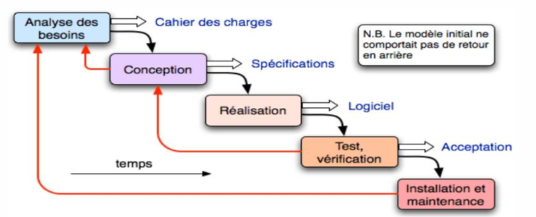
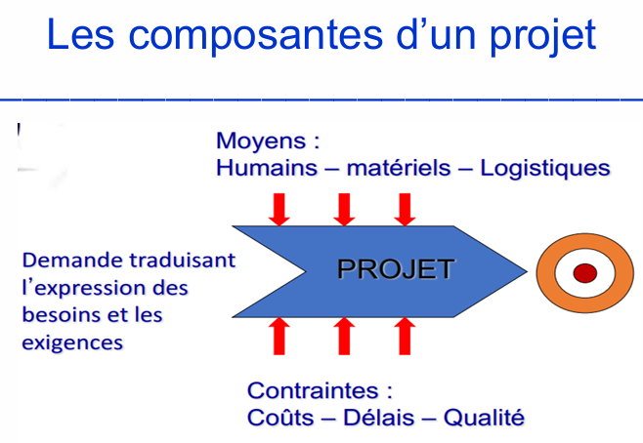
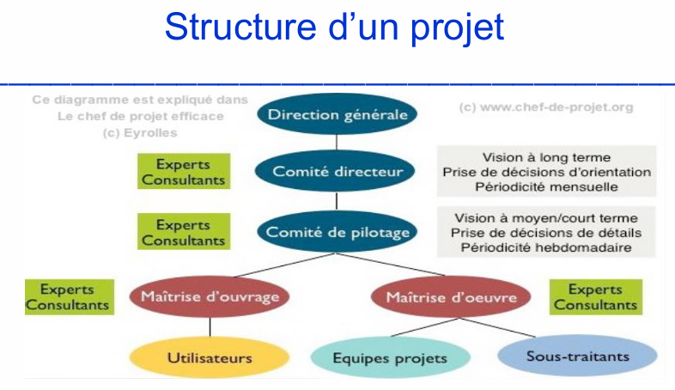
Types de projets aspect tangible et intangible
Les projets dits « DURS » (Hard Projects)
Les projets dits « MOUS » (Soft Projects)
Les projets mixtes (Hard and Soft Projects)

Slide 4
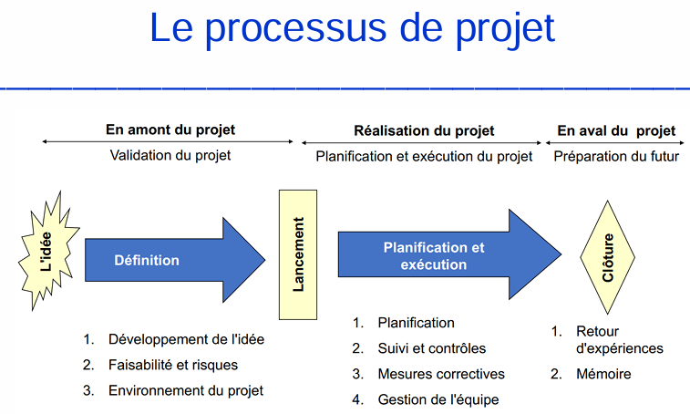
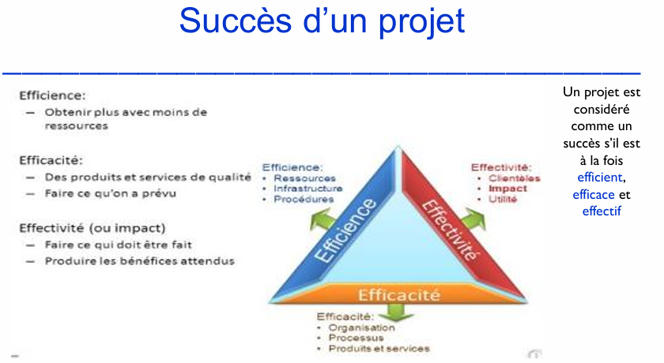
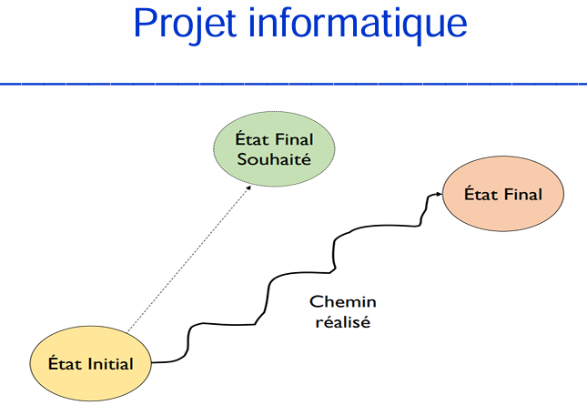
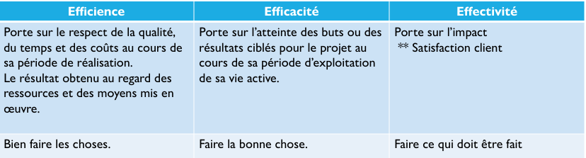

Slide 5
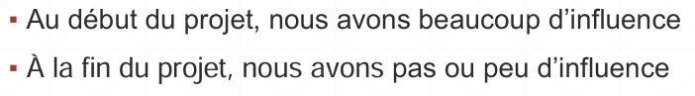
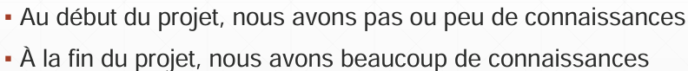
Définitions
Maîtrise d’ouvrage
Maîtrise d’œuvre
Ressources humaines
Ressources matérielles
Effort
Cahier des charges
Durée ou délai
Tâche / Activité
Contraintes
Préférences
Livrable
Jalon
5 aspects d’un projet
Le QUOI ?
Le COMMENT ?
Le QUI ?
Le QUAND ?
Le COMBIEN ?
5 aspects d’un projet
Fonctionnel
Technique
Organisationnel
Délais
Coûts
3 types de projet
Ouvrage
Produit
Évènement

Slide 6
Composantes du client
2 elements clés
4 activités
2 elements clés
Parties prenantes
Opportunité
Composantes d’un projet
Client
Solution
L’effort
exploration des possibilités
analyse de l'opportunité à saisir
identification des parties prenantes
4 activités
Besoins des parties prenantes
Satisfaction des parties prenantes
exploration des possibilités
usage du système
Besoins des parties prenantes
Identification
Collaboration
usage du système
observation du système, dans un environnement réel
bénéfices du système pour les parties prenant
Satisfaction des parties prenantes
Acceptation
traitement avec succès

Slide 7
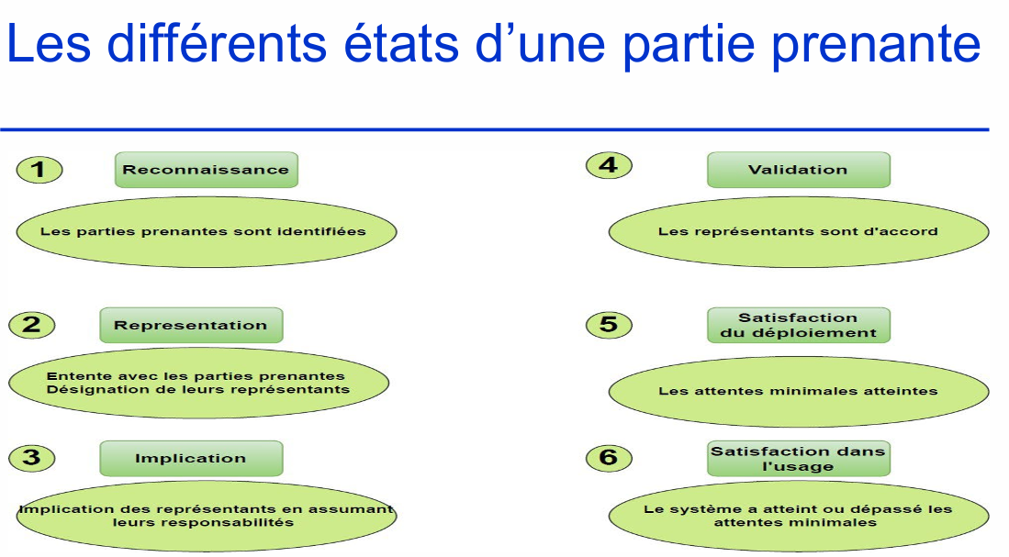
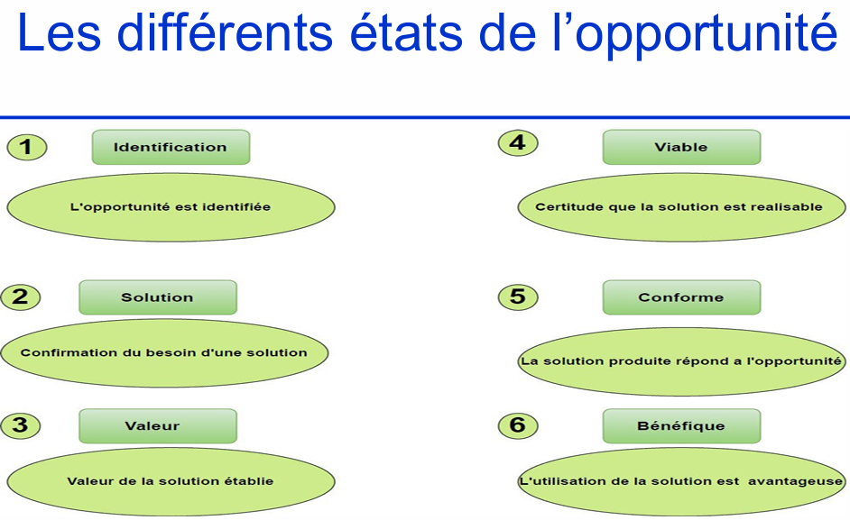

Slide 8
Composantes solution
2 elements clés
6 activités
2 elements clés
Exigences
Système logiciel
2 elements clés
Exigences
Système logiciel
Composantes d’un projet
Client
Solution
L’effort
6 activités
Comprendre les exigences
Structure du système
Implémentation du système
Test du système
Déploiement du système
Exploitation du système
Implémentation du système
Correction de bogues
Tests unitaires
Structure du système
Conception
Architecture

Slide 9
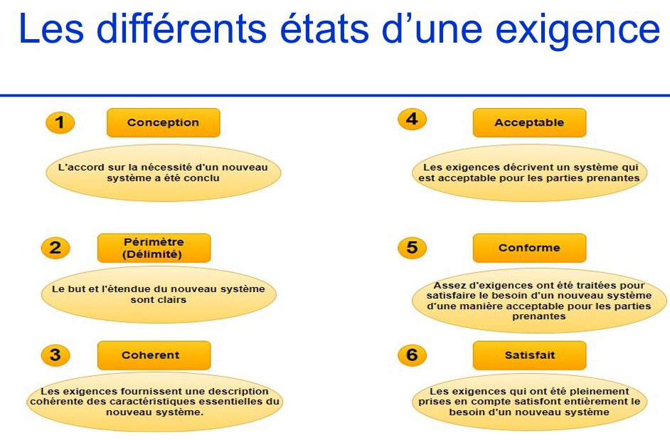
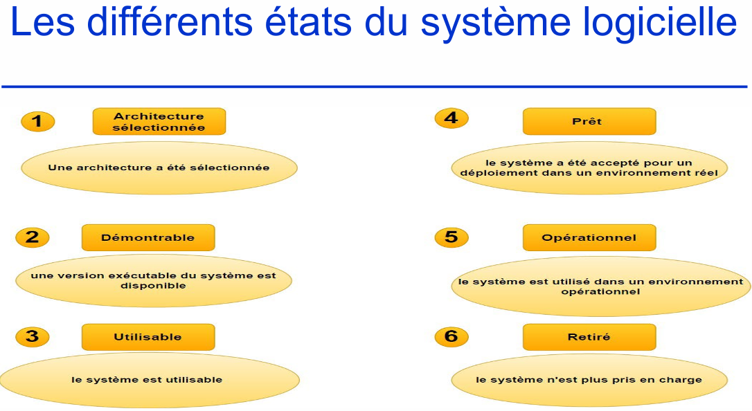

Slide 10
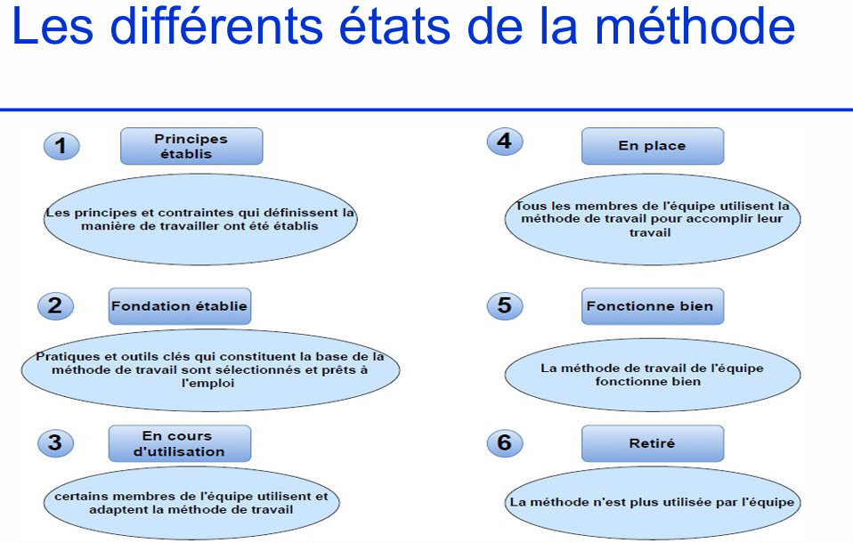
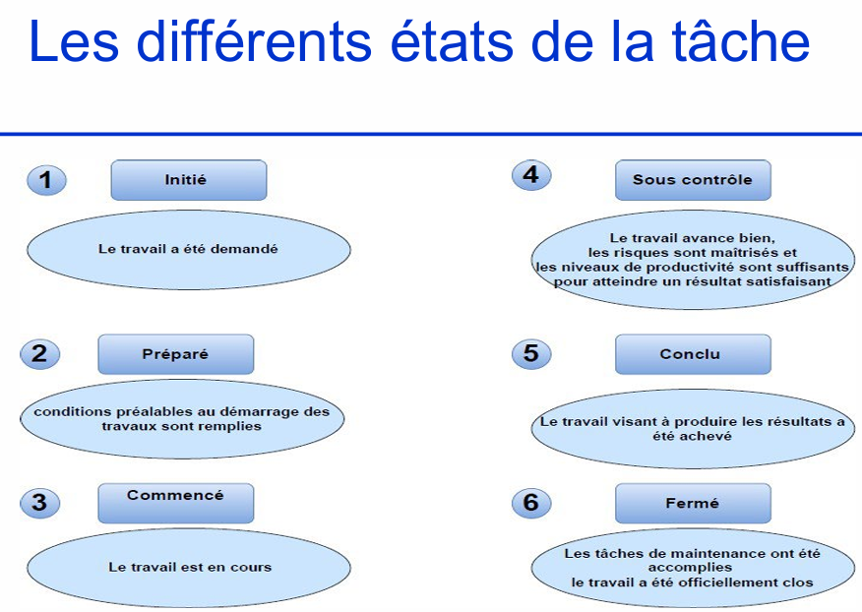
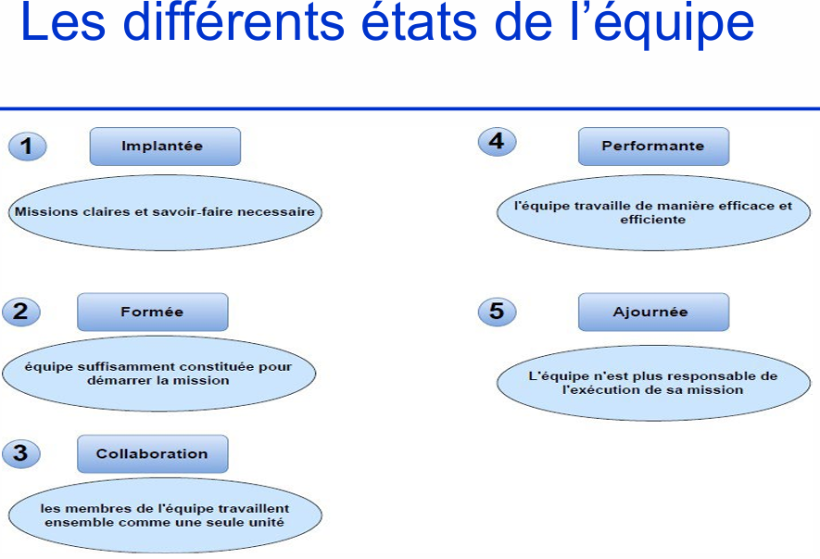
3 elements clés
Tâche
Equipe
Méthode
Composantes d’un projet
Client
Solution
L’effort
Composantes effort
3 elements clés
5 activités
5 activités
Préparez-vous à faire le travail
Coordonner l'activité
Soutenir l'équipe
Suivre les progress
Arrêtez le travail

Slide 11
compétences
Pour la composante client
Pour la composante solution
Pour la composante effort
Pour la composante client
Représentation des parties prenantes
Pour la composante solution
Analyse
Développement
Test
Pour la composante effort
Leadership
Management

Slide 12
Niveau 2: Appliquer
Est capable de collaborer avec d'autres au sein de l'équipe.
Est capable de répondre aux demandes courantes et d'effectuer des tâches simples.
Peut relever des défis simples avec confiance.
Peut gérer des exigences de travail simples mais a besoin d'aide pour gérer toute complication ou difficulté.
Est capable de raisonner sur le contexte et de tirer des conclusions sensées.
Niveau de competence
Niveau 1: Assister
Niveau 2: Appliquer
Niveau 3: Maîtriser
Niveau 4: Adapter
Niveau 5: Innover
Niveau 1: Assister
Comprend et se conduit de manière professionnelle.
Est capable de répondre correctement aux questions de base dans son domaine.
Est capable d'effectuer la plupart des fonctions de base dans le domaine.
Peut suivre des instructions et effectuer des tâches de base.
Niveau 3: Maîtriser
Est capable de satisfaire la plupart des demandes et exigences de travail.
Est capable de parler la langue du domaine de compétence avec aisance et précision.
Est capable de communiquer et d'expliquer son travail.
Est capable de donner et de recevoir des commentaires constructifs.
Connaît les limites de ses capacités et sait quand faire appel à des conseils d’experts.
ravaille à un niveau professionnel avec peu ou pas de conseils.
Niveau 5: Innover
Possède de nombreuses années d'expérience et est actuellement au courant de ce qui se passe dans le domaine.
Est reconnu comme un expert par ses pairs.
Aide les autres à travailler sur des problèmes complexes.
Sait quand innover ou faire quelque chose de différent et quand suivre la procédure normale.
Développe des solutions innovantes et efficaces aux défis actuels du domaine.
Niveau 4: Adapter
Est capable de satisfaire des demandes et des exigences de travail complexes.
Est capable de communiquer avec d'autres personnes travaillant à l'extérieur du domaine.
Peut diriger et aider d'autres personnes travaillant dans le domaine.
Est capable d'adapter sa façon de travailler pour bien travailler avec les autres, tant à l'intérieur qu'à l'extérieur de son domaine.

Slide 13
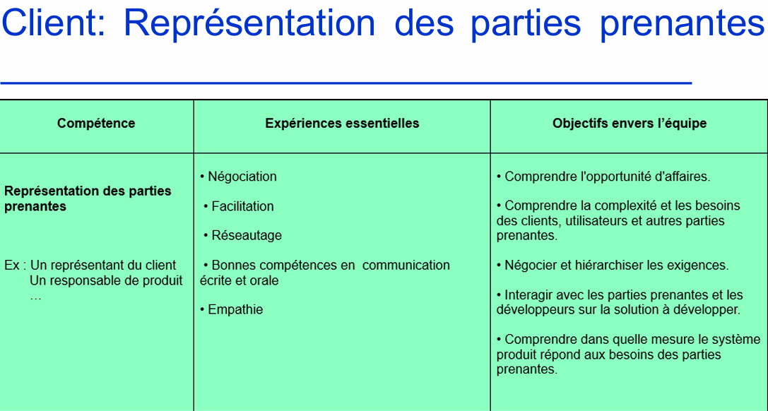
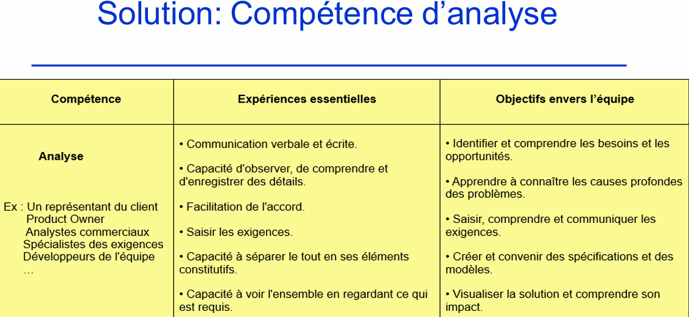
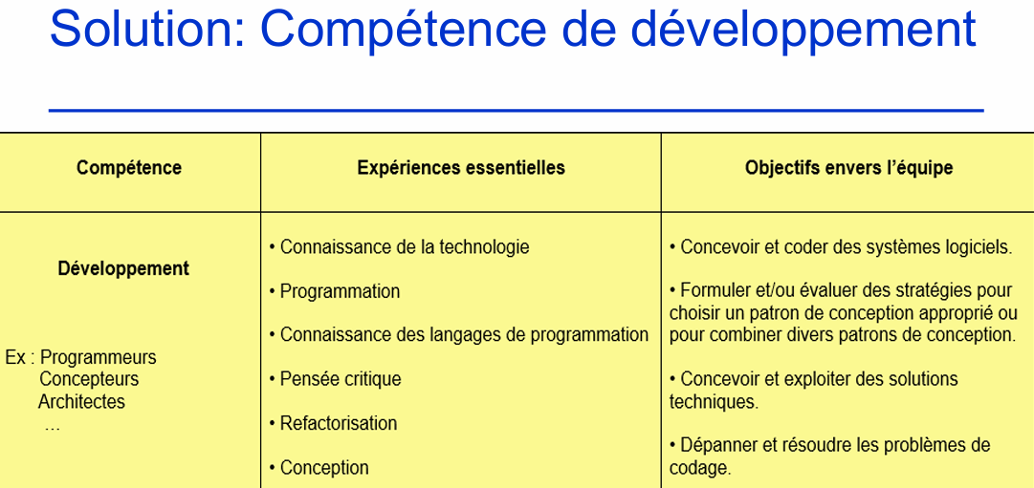
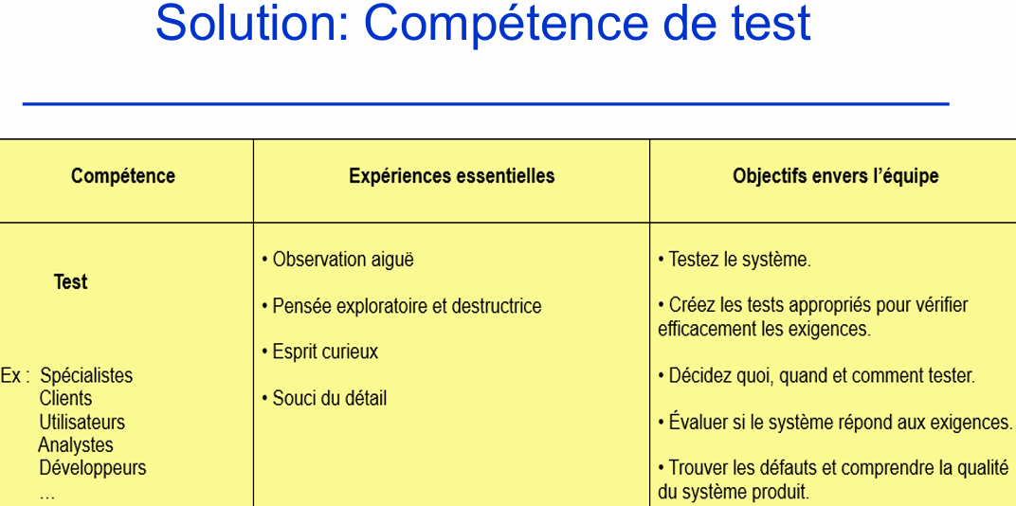

Slide 14
